Slide 1
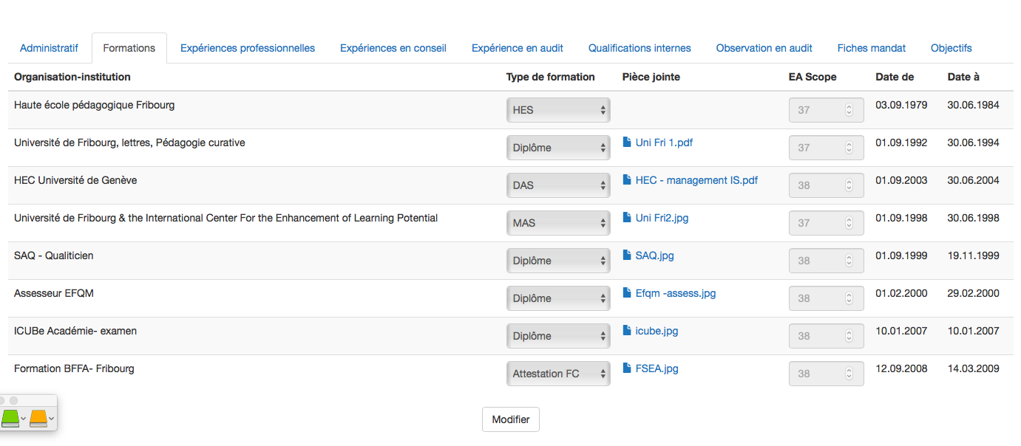
Mettre un curseur pour faire glisser les lignes à mettre dans l’ordre

